Slide 1
Catalogo Cooperativa Elite

Slide 2
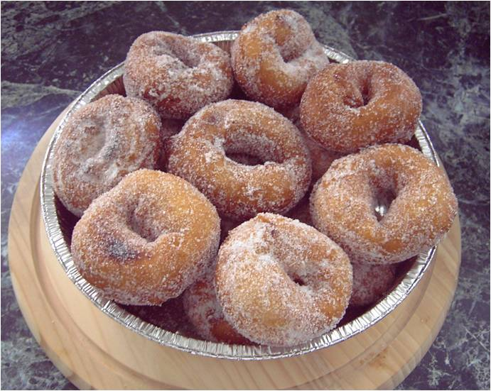
Rosquillas
Ref. : 01
Rosquillas artesanas de estas tierras, hechas a partir de: harina, huevos, leche y anís.
2,50 Euros/Kg

Slide 3
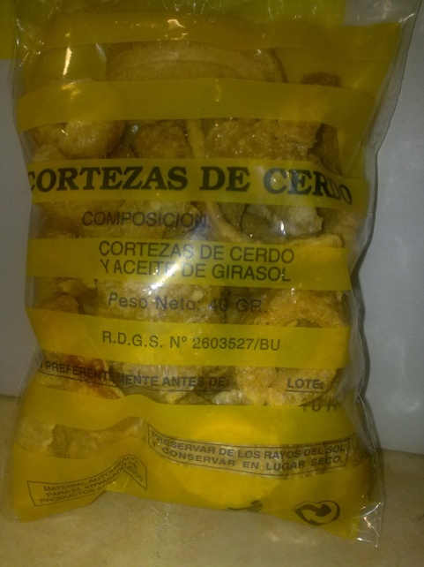
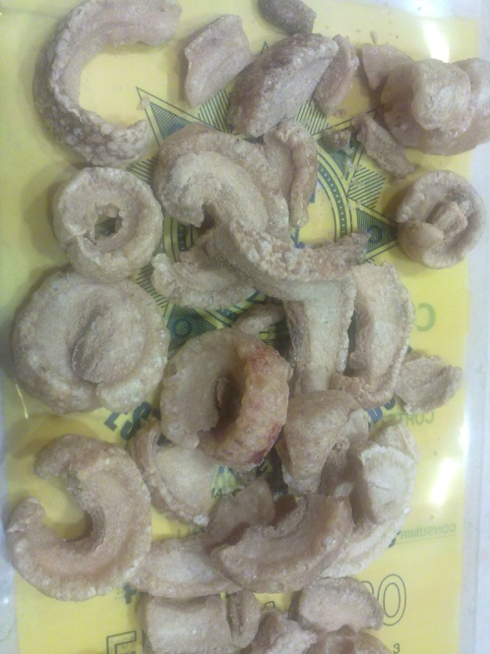
Torreznos Eloy Acero (burgos)
Trozos de tocino cortados en tiras y que suelen presentarse fritos o salteados en sartén.
Crujientes y dorados por el lado de la piel, lo que los convierte en apetecibles a los consumidores. Suelen comerse como tapa o como guarnición.
Ref. : 02
Precio : 0.80 € / bolsa
Peso neto: 100 gr.

Slide 4
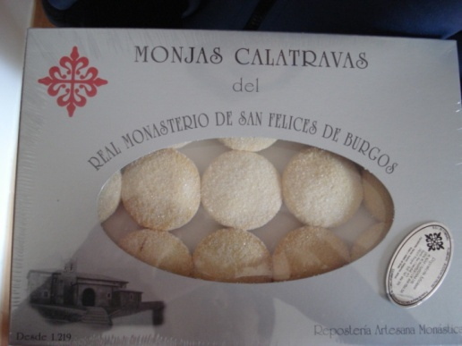
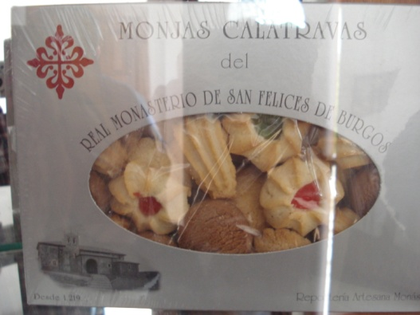
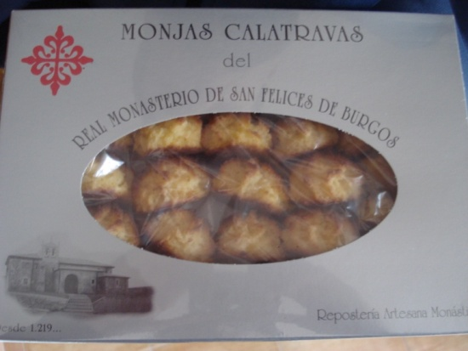
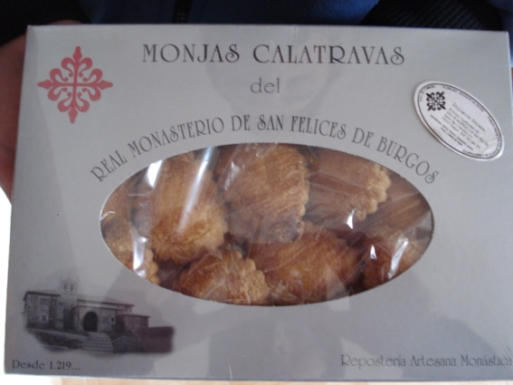
Repostería Monástica
Repostería artesana monástica especializada desde 1219 de las monjas Calatravas del Real Monasterio de San Felices de Burgos.
Tienen los siguientes tipos de repostería: -surtidas de te -cocadas -manchegos -bocaditos de limón -morenitos
Ref. : 03
Precio: 4 € /caja

Slide 5
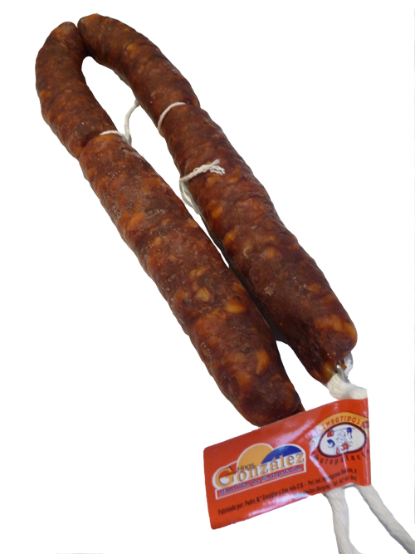
Chorizo de Sotopalacios
Ref. : 04
Chorizo parcialmente ahumado y curado al tradicional modo del pueblo de Sotopalacios.
Precio: 6.9 € /Kg + I.V.A.

Slide 6
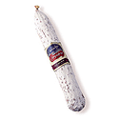
Salchichón
Ref. : 05
Salchichón de la tradicional cárnica burgalesa de Campofrío.
Precio: 3.6 € / Kg + I.V.A.

Slide 7
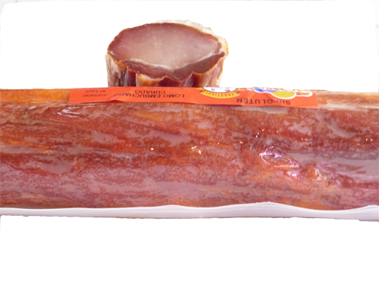
Lomo curado
Ref. : 06
Lomo embuchado y curado al tradicional modo del pueblo de Sotopalacios.
Precio : 10.22 € / Kg + I.V.A.

Slide 8
Todos los productos tienen precio de coste en origen y no incluye el transporte.

